Slide 1
Utilização de CLP em fábricas que trabalham com enchimento de garrafas.

Slide 2
Discentes
Andreza Lima – RA: 202304509506
Carlos Alcides Silva – RA: 202203268091

Slide 3
Concepção/Idealização do projeto:
Otimização da produção: a otimização do processo de produção ajuda no aumento da produtividade, na eficiência e no ajuste de novas sequências de operação e parâmetros da operação.
Redução de custos: a automatização do processo reduz o desperdício de matéria-prima, o tempo para fabricação e parada das máquinas, além do consumo de energia.

Slide 4
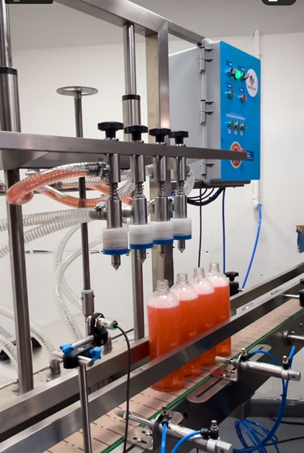
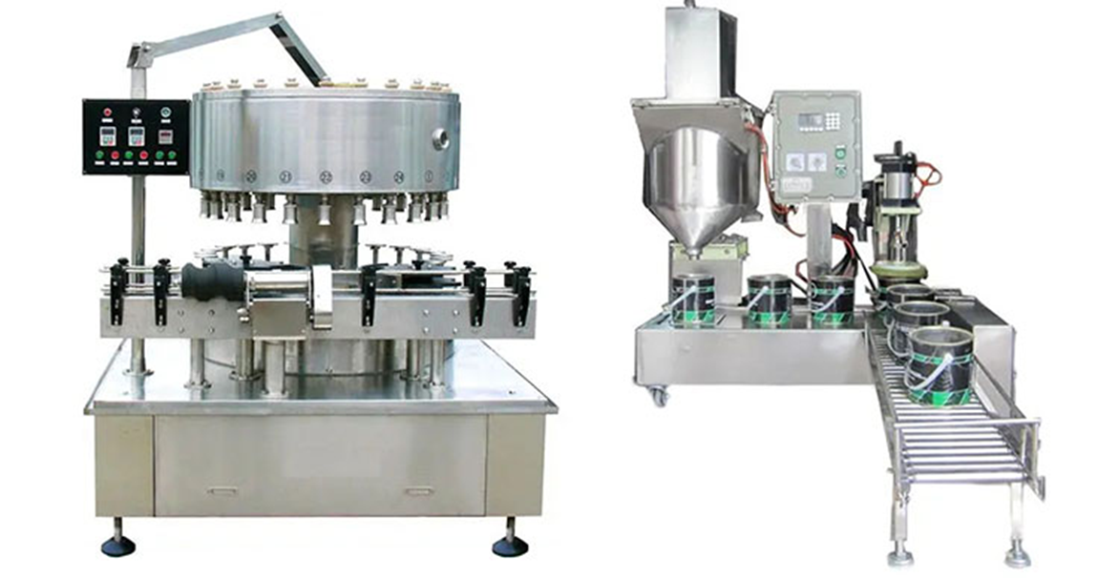
Imagens do projeto

Slide 5
componentes utilizados
Sensor infravermelho;
Motores de engrenagem;
Bomba submersível;
Interruptores;
Elementos do sistema transportador: rolo, estrutura e correia;
Componentes de automação: CLP;
Ambiente de programação: TIA Portal.

